Slide 1
TRÍCH XUẤT THÔNG TIN HÓA ĐƠN TIẾNG VIỆT TỪ ẢNH
Pipeline PaddleOCR — VietOCR — LayoutLMv3
Học viện Công nghệ Bưu chính Viễn thông Khoa Công nghệ Thông tin 2 — Tháng 6, 2026

Slide 2
NỘI DUNG TRÌNH BÀY
1. Mở đầu — Bối cảnh bài toán
2. Tổng quan — Mô hình hóa & Pipeline
3. Phân loại & Tiến hóa — 3 thế hệ thuật toán
4. Trực giác — Con người đọc hóa đơn ra sao?
5. Toán học hóa — Công thức cốt lõi
6. Khoảng cách — Lý thuyết vs Thực tế
7. Thách thức — Rào cản & Hướng phát triển
8. Kết luận
Trích xuất Hóa đơn Tiếng Việt — PaddleOCR • VietOCR • LayoutLMv3

Slide 3
BỐI CẢNH BÀI TOÁN
• Hàng triệu giao dịch thương mại tại Việt Nam tạo ra hàng triệu tờ hóa đơn giấy
• Kế toán viên gõ tay từng con số → sai sót nhập liệu thường xuyên
Thách thức đọc hóa đơn thực tế:
• Font chữ tùy ý, góc chụp nghiêng
• Ánh sáng không đều
• Tiếng Việt với đầy đủ dấu thanh
• Cần biến **ảnh hóa đơn** thành **dữ liệu có cấu trúc**
Trích xuất Hóa đơn Tiếng Việt — PaddleOCR • VietOCR • LayoutLMv3

Slide 4
CÁC TÌNH HUỐNG THỰC TẾ
Kịch bản A — Kế toán doanh nghiệp nhỏ
• 300 hóa đơn công tác phí, mất 2–3 ngày nhập thủ công
Kịch bản B — Ứng dụng chi tiêu cá nhân
• Chụp ảnh hóa đơn → tự động điền ngày, siêu thị, tổng tiền
Kịch bản C — Kiểm toán & Tuân thủ thuế
• Xác minh hàng nghìn hóa đơn VAT tự động
→ Nhu cầu chung: Document Information Extraction (DIE)
Trích xuất Hóa đơn Tiếng Việt — PaddleOCR • VietOCR • LayoutLMv3

Slide 5
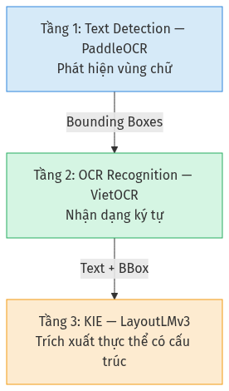
MÔ HÌNH HÓA — BA TẦNG XỬ LÝ
Trích xuất Hóa đơn Tiếng Việt — PaddleOCR • VietOCR • LayoutLMv3

Slide 6
ĐẦU VÀO & ĐẦU RA
Đầu vào
• Ảnh JPEG/PNG hóa đơn chụp bằng điện thoại (nghiêng, nhòe, ánh sáng không đều)
Đầu ra — JSON có ngữ nghĩa
• { "store_name": "Circle K", "date": "2024-05-27", "total": 87000
• "items": [ { "name": "Cafe sua da", "qty": 2, "price": 29000 }, ... ] }
Trích xuất Hóa đơn Tiếng Việt — PaddleOCR • VietOCR • LayoutLMv3

Slide 7
PIPELINE XỬ LÝ
Trích xuất Hóa đơn Tiếng Việt — PaddleOCR • VietOCR • LayoutLMv3

Slide 8
TEXT DETECTION — Từ sliding window đến anchor-free
Thế hệ 1 (trước 2015)
★ Thế hệ 3 (2018–nay) — DB
• MSER, SWT
• Phân tích pixel theo màu sắc
• Chỉ hoạt động với ảnh sạch
• DB (Differentiable Binarization)
• Xương sống của PaddleOCR
• Dự đoán probability map per pixel
• Ngưỡng có thể học được (differentiable threshold)
• Tối ưu cho CPU/mobile
Thế hệ 2 (2015–2017)
• CTPN, TextBoxes++, SegLink
• CNN-based với Anchor Boxes
• Khó phát hiện văn bản cong
Trích xuất Hóa đơn Tiếng Việt — PaddleOCR • VietOCR • LayoutLMv3

Slide 9
TEXT RECOGNITION — Từ template matching đến Attention
Thế hệ 1 (trước 2014)
★ Thế hệ 3 (2018–nay) — VietOCR
• Tesseract v3, template matching
• Tách từng ký tự
• Yêu cầu font rõ ràng
• Seq2Seq + Attention
• VGG/ResNet encoder + Transformer decoder
• Xử lý dấu thanh tiếng Việt tốt hơn
• Pretrain trên 5M+ ảnh text tiếng Việt
• 60+ font chữ thông dụng
Thế hệ 2 (2015–2018)
• CRNN + CTC
• CNN + BiLSTM + CTC loss
• Nền tảng OCR hiện đại
Trích xuất Hóa đơn Tiếng Việt — PaddleOCR • VietOCR • LayoutLMv3

Slide 10
KEY INFORMATION EXTRACTION — Từ rule-based đến Multi-modal
Thế hệ 1 — Rule-based
★ Thế hệ 3 — LayoutLMv3 (Microsoft, 2022)
• Regex, heuristic
• Nhanh, không cần training
• Vỡ ngay khi gặp format mới
• Kết hợp 3 nguồn: text OCR + bbox + patch ảnh
• Unified self-attention qua cả 3 modality
• Pre-training: MLM + MIM + Text-Image Alignment
• Đột phá cho Document AI
Thế hệ 2 — BERT NER
• Token classification
• Bỏ qua thông tin vị trí không gian
Trích xuất Hóa đơn Tiếng Việt — PaddleOCR • VietOCR • LayoutLMv3

Slide 11
CON NGƯỜI ĐỌC HÓA ĐƠN NHƯ THẾ NÀO?
1. Vị trí không gian mang ngữ nghĩa:
• "Tổng cộng" → góc dưới phải, font lớn, in đậm
• Tên cửa hàng → trên cùng, canh giữa
2. Căn lề là thông tin:
• Giá tiền căn phải, tên mặt hàng căn trái
3. Gần nhau → liên quan:
• "2 x 29,000" và "58,000" cùng dòng → cùng mặt hàng
4. Pattern lặp lại trong vùng bảng:
• 5 dòng có cấu trúc [tên | số | số] → bảng mặt hàng
Trích xuất Hóa đơn Tiếng Việt — PaddleOCR • VietOCR • LayoutLMv3

Slide 12
MÔ HÌNH MÔ PHỎNG TRỰC GIÁC
Trực giác | Mô hình mô phỏng
Vùng chữ có cấu trúc pixel đặc biệt | PaddleOCR Detection: học probability map
Đọc ký tự cần ngữ cảnh xung quanh | VietOCR: attention "nhìn lại" toàn bộ ảnh
Vị trí + nội dung + hình ảnh cùng quyết định | LayoutLMv3: fuse 3 luồng trong transformer
Trích xuất Hóa đơn Tiếng Việt — PaddleOCR • VietOCR • LayoutLMv3

Slide 13
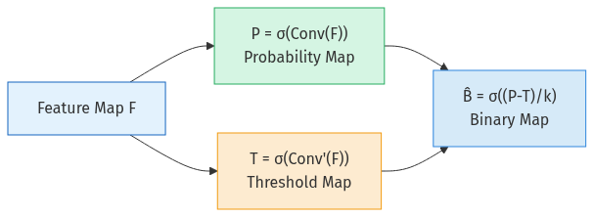
PaddleOCR — DB (Differentiable Binarization)
Phép toán chủ đạo: Segmentation + Adaptive Thresholding
Mô hình học 2 map song song từ feature map F:
• P = σ(Conv(F)) ← Probability map
• T = σ(Conv'(F)) ← Threshold map
• B̂ = σ((P-T)/k) ← Binary map (differentiable)
Bí quyết: σ((P-T)/k) với k=50 xấp xỉ hàm step nhưng vẫn có gradient
Loss: L = L_bce(P, Gp) + α·L_bce(B̂, Gb) + β·L1(T, Gt)
Tham số: ResNet-18/50 + FPN, khoảng 10–27M
Trích xuất Hóa đơn Tiếng Việt — PaddleOCR • VietOCR • LayoutLMv3

Slide 14
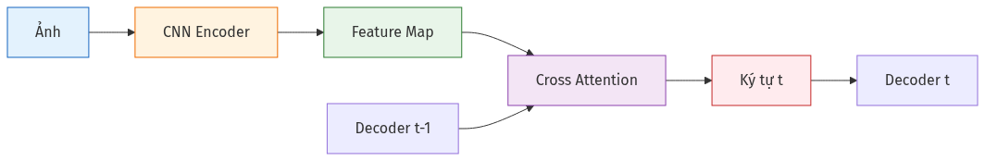
VietOCR — Seq2Seq với Attention
Phép toán chủ đạo: Cross-Attention trong Transformer decoder
Pipeline:
• F = CNN_Encoder(ảnh) → shape: (H/4, W/4, C)
• F_flat = reshape(F) + positional_embed
• h_t = TransformerDecoder(h_{t-1}, F_flat)
• p(y_t) = Softmax(Linear(h_t))
Đặc biệt tiếng Việt:
• Khi sinh "ề", decoder attend mạnh vào vùng có dấu phụ kép
• Vocab: 130–150 ký tự Unicode tiếng Việt
Trích xuất Hóa đơn Tiếng Việt — PaddleOCR • VietOCR • LayoutLMv3

Slide 15
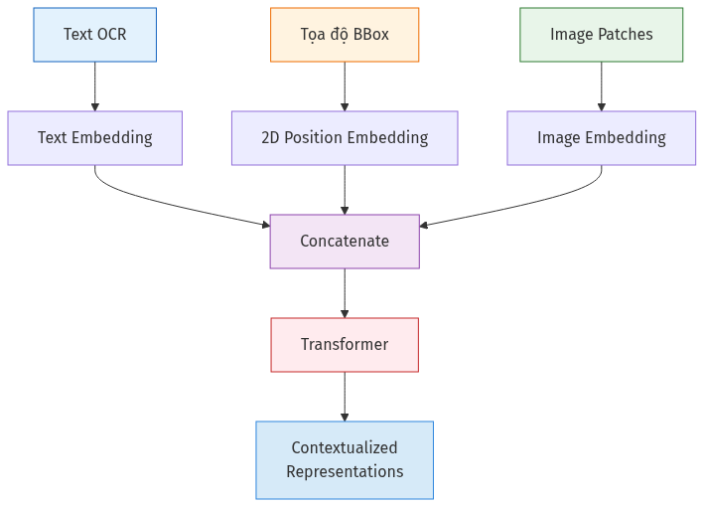
LayoutLMv3 — Multi-modal Transformer
Phép toán chủ đạo: Unified Self-Attention qua cả 3 modality
Input token i:
• e_i = E_text(token_i) + E_1D(pos_i) + E_2D(x1,y1,x2,y2,w,h)
Image patch j:
• v_j = LinearProj(patch_j) + E_img_pos(j)
Pre-training objectives:
• Masked Language Modeling (MLM) trên text
• Masked Image Modeling (MIM) trên ảnh
• Text-Image Alignment
Trích xuất Hóa đơn Tiếng Việt — PaddleOCR • VietOCR • LayoutLMv3

Slide 16
HÀM MẤT MÁT & LÝ DO LỰA CHỌN
Tầng | Loss Function | Tại sao?
Detection | BCE + L1 | Gradient ổn định, robust với outlier
Recognition | Cross-Entropy chuỗi | Smooth, vi phân được
KIE | Cross-Entropy/token | Tính được tại từng token
Tại sao không dùng Metric làm Loss?
• Field Exact Match: không có gradient
• CER (edit distance): không liên tục
• Entity F1: phụ thuộc ngưỡng confidence
→ Dùng CE làm Loss, F1/CER/Exact Match chỉ để đánh giá
Trích xuất Hóa đơn Tiếng Việt — PaddleOCR • VietOCR • LayoutLMv3

Slide 17
HỆ QUẢ THỰC TẾ
Điểm đau lớn nhất
• Mô hình đạt CER 98% nhưng Field Exact Match chỉ 70%
• Chỉ cần sai 1 ký tự trong "87.000" thành "87.500" là cả trường total sai hoàn toàn
Khả năng mở rộng Loss:
• Thêm class mới: DISCOUNT, TAX_CODE
• Weighted loss: ưu tiên TOTAL, DATE
• Consistency constraint: Σ(subtotals) ≈ total
Trích xuất Hóa đơn Tiếng Việt — PaddleOCR • VietOCR • LayoutLMv3

Slide 18
TRỞ NGẠI ĐÃ GIẢI QUYẾT & CÒN TỒN Đọng
✓ Đã giải quyết
✗ Còn tồn đọng
• Văn bản đa hướng, cong → DB, ABCNet
• Font chữ đa dạng tiếng Việt → VietOCR pretrained
• Hiểu layout cơ bản → 2D positional embedding
• Ảnh chất lượng thấp — CER tụt 85–90%
• Hóa đơn in nhiệt bị phai
• Zero-shot generalization — cần fine-tune
• Dữ liệu tiếng Việt khan hiếm
• Relation Extraction phức tạp
Trích xuất Hóa đơn Tiếng Việt — PaddleOCR • VietOCR • LayoutLMv3

Slide 19
HƯỚNG ĐI TƯƠNG LAI
1. End-to-end Document Understanding:
• Donut, Nougat — bỏ qua OCR, ảnh → JSON trực tiếp
2. Large Vision-Language Models (LVLMs):
• GPT-4V, Gemini — zero-shot, không cần fine-tune
3. Self-supervised pretraining trên tài liệu Việt:
• Corpus hóa đơn/biểu mẫu tiếng Việt quy mô lớn
4. Synthetic data generation:
• Tạo hóa đơn giả + domain randomization
Trích xuất Hóa đơn Tiếng Việt — PaddleOCR • VietOCR • LayoutLMv3

Slide 20
KẾT LUẬN
• Bài toán trích xuất hóa đơn tiếng Việt đòi hỏi giải quyết đồng thời 3 thách thức:
**phát hiện vùng chữ**, **nhận dạng ký tự**, **hiểu cấu trúc ngữ nghĩa**
• Pipeline **PaddleOCR → VietOCR → LayoutLMv3** là lựa chọn hợp lý hiện tại
• Nhược điểm cố hữu: **lỗi tích lũy qua từng tầng**
• Ranh giới giữa OCR+NLP pipeline và end-to-end LVLM đang dần mờ đi
Trích xuất Hóa đơn Tiếng Việt — PaddleOCR • VietOCR • LayoutLMv3

Slide 21
CẢM ƠN THẦY VÀ CÁC BẠN!
Xin cảm ơn!
Học viện Công nghệ Bưu chính Viễn thông — Khoa CNTT2

